Slide 1
MENAMPILKAN GAMBAR,
SUARA DAN VIDEO
Oleh :
Tim Dosen Prodi Teknik Informatika

Slide 2
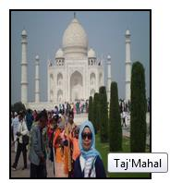
Menampilkan Gambar
<img src=” ... ” width= “...” height =” ...” Alt=” … “ align=” …” title="...” border= ...>
src : nama file gambar
Height : tinggi gambar
Width : lebar gambar
Align : mengatur letak image terhadap teks
(top| bottom| middle| left| right|center)
Alt : menampilkan teks pada saat image tidak dapat tampil
Border : garis tepi gambar
<img src=image/me.jpg width=125 height=150 border=2 alt="my picture“ title="Taj'Mahal">

Slide 3
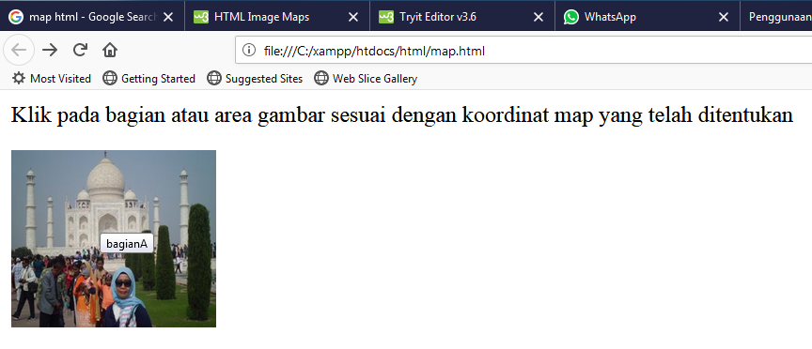
Menampilkan Image Map
Tag <map> digunakan untuk mendefinisikan peta gambar di sisi klien. Peta gambar adalah gambar dengan area yang dapat diklik.
<!DOCTYPE HTML PUBLIC "-//W3C//DTD HTML 4.0 Transitional//EN">
<HTML>
<HEAD>
<TITLE> New Document </TITLE>
<META NAME="Generator" CONTENT="EditPlus">
<META NAME="Author" CONTENT="">
<META NAME="Keywords" CONTENT="">
<META NAME="Description" CONTENT="">
</HEAD>
<BODY>
<p> Klik pada bagian atau area gambar sesuai dengan koordinat map yang telah ditentukan</p>
<img src="image/me.jpg" width=145 height=126 alt="gambarku"
usemap="#picturemap">
<map name=picturemap>
<area shape=rect coords="0,0,82,126" href="a.htm" title=bagianA>
<area shape=circle coords="90,58,3" href="b.htm" alt=bagianB>
<area shape=circle coords="124,58,8" href="c.htm" alt=bagianC>
</map>
</BODY>
</HTML>
Hasil output tampilan web :

Slide 4
Menampilkan Suara
Perintah untuk menampilkan suara pada halaman web menggunakan embed atau bgsound. Extension file suara yang digunakan adalah : .mp3,.wav, .mid, dan .au.
<embed src="filename.ext" width="x" height="x" autoplay="x" hidden="x" loop="x" volume="x"></embed>
Contoh :
<embed src="music/davesite.mp3" loop="true" autoplay="false" width="145“ height="60"></embed>

Slide 5
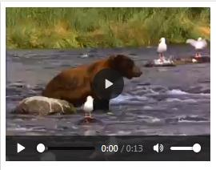
Menampilkan Video
<embed src="... " width="..." height="..." type=”...”>
<!DOCTYPE HTML PUBLIC "-//W3C//DTD HTML 4.0 Transitional//EN">
<HTML>
<HEAD>
<TITLE> New Document </TITLE>
<META NAME="Generator" CONTENT="EditPlus">
<META NAME="Author" CONTENT="">
<META NAME="Keywords" CONTENT="">
<META NAME="Description" CONTENT="">
</HEAD>
<BODY>
<video width="400" controls>
<source src="video1.mp4" type="video/mp4">
<source src="video1.ogg" type="video/ogg">
Browser anda tidak support video pada HTML5.
</video>
<p> Hasil tampilan Video </p>
</body>
</html>
Tampilan browser tag Video :

Slide 6
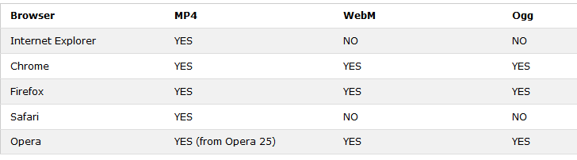
Browser yang mendukung format Video

Slide 7
Menampilkan video menggunakan java script
<!DOCTYPE html>
<html>
<body>
<div style="text-align:center">
<button onclick="tekanPause()">Play/Pause</button>
<button onclick="menjadiBig()">Big</button>
<button onclick="menjadiSmall()">Small</button>
<button onclick="menjadiNormal()">Normal</button>
<br><br>
<video id="videoku" width="430">
<source src="VideoAA.mp4" type="video/mp4">
<source src="VideoBB.ogg" type="video/ogg">
Browser anda tidak support video HTML 5. </video>
</div>
<script>
var VideoAku = document.getElementById("videoku");
function tekanPause() {
if (VideoAku.paused)
VideoAku.play();
else
VideoAku.pause();
}
function menjadiBig() {
VideoAku.width = 560;
}
function menjadiSmall() {
VideoAku.width = 320;
}
function menjadiNormal() {
VideoAku.width = 430;
}
</script>
</body>
</html>

Slide 8
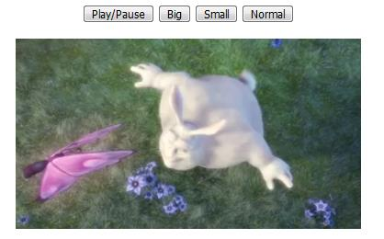
Hasil tampilan web

